Slide 1
Radioterapie pro KT kdy a jak?
Radek Neuwirth
Nemocnice AGEL Třinec-Podlesí a.s
XVIII. České a slovenské sympózium o arytmiích a kardiostimulaci
Olomouc, 8. listopadu 2021

Slide 2
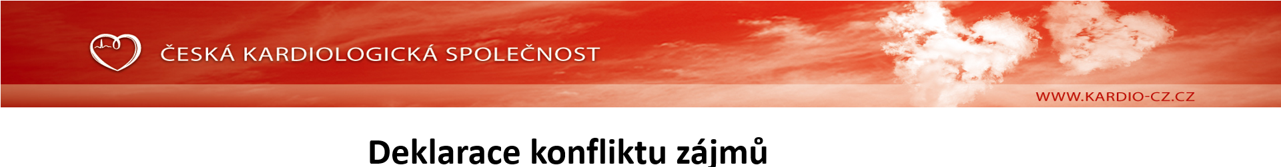
 | Nemám konflikt zájmů | Mám konflikt zájmů | Specifikace konfliktu (vyjmenujte subjekty, firmy či instituce, se kterými Vaše spolupráce může vést ke konfliktu zájmů)
Zaměstnanecký poměr | X
Vlastník / akcionář | X
Konzultant | X
Přednášková činnost | X
Člen poradních sborů (advisory boards) | X
Podpora výzkumu / granty | X
Jiné honoráře (např. za klinické studie či registry) | X

Slide 3
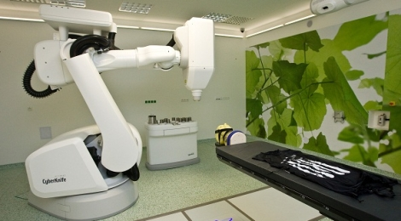
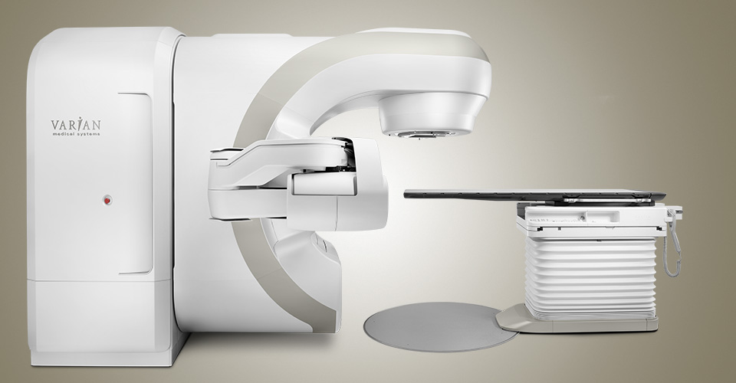
Stereotaktická radio(chirurgická) terapie(ablace)
Stereotactic body radiotherapy (SBRT)
aplikuje vysokou dávku záření do přesně specifikovaného objemu postižené tkáně
Porovnání robotických a konvenčních lineárních zářičů:
  CyberKnife (Accuray Incorporated, Sunnyvale, CA)
  United Varian TrueBeam (Varian Medical Systems, Palo Alto, CA)
  Elekta Infinity (Elekta, Stockholm, Švédsko)
  Varian Edge (Varian Medical Systems, Palo Alto, CA
Závěr:
Identická schopnost pokrýt celý cílový objem adekvátní a homogenní dávkou u všech systémů
CyberKnife je šetrnější ke kritických strukturách a vytváří větší gradienty dávky na obvodu cílového objemu.
F Hacker et al., Cureus, October 12, 2018

Slide 4
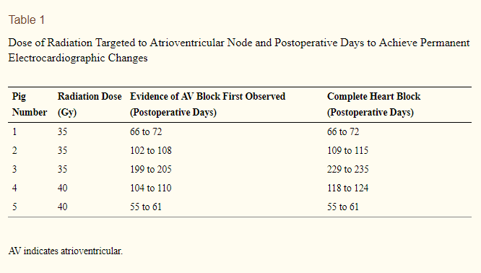
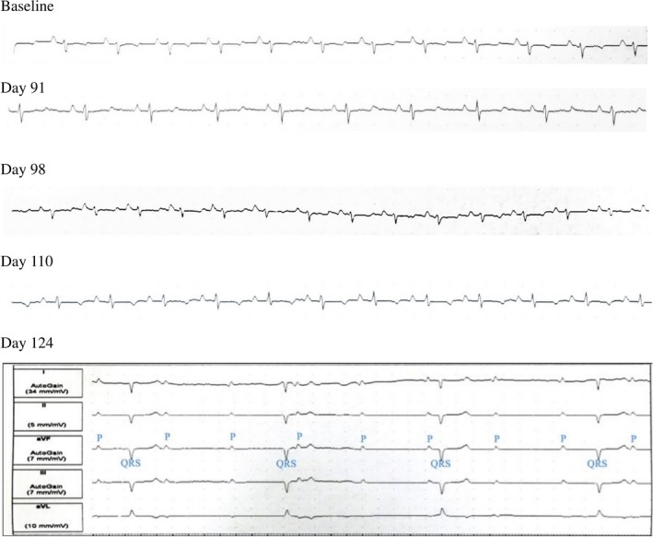
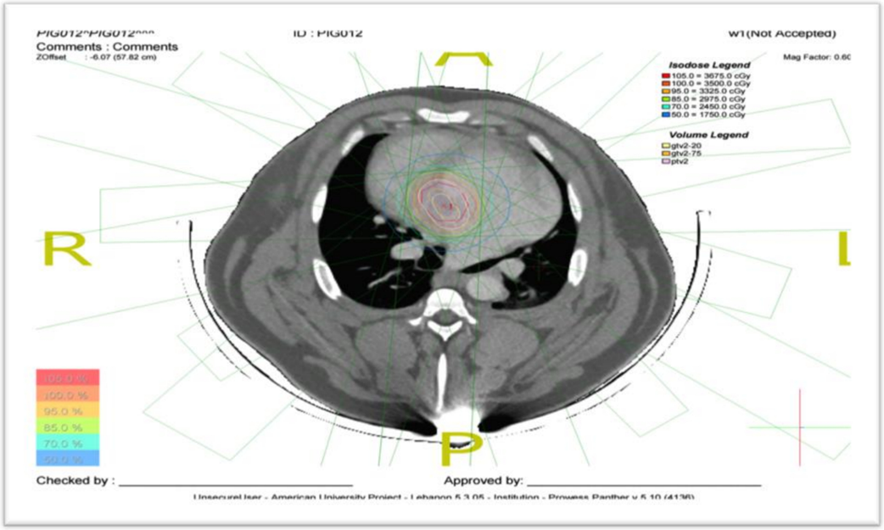
Vliv eskalace dávky záření na efektu ablace AV uzlu (animal model)
Marwan M. Refaat, MD, J Am Heart Assoc. 2017 Nov; 6(11): e007193.

Slide 5
Vliv eskalace dávky záření na efektu izolace RSPV (animal model)
Metodika:
jednorázová dávka 17,5-35 Gy (krok o 2,5 Gy), kontrolní EPS za 6 měsíců.
Závěr:
transmurální jizvení RSPV zaznamenáno s dávkami ≥ 32,5 Gy.
rozsah a intenzita fibrózy se významně zvýšila s dávkou, 50% účinná dávka pro intenzivní fibrózu byla 31,3 Gy (poměr pravděpodobnosti 2,47 / Gy, P <0,01).
Vliv na okolí:
Okolní srdeční tkáně nebyly ovlivněny (analýza MRI + histologie)
dokazuje krátkodobou bezpečnost malého objemu srdeční radiochirurgie s dávkami do 35 Gy.
Blanck O, et al., Int J Radiat Oncol Biol Phys. 2014, 89:590-8.

Slide 6
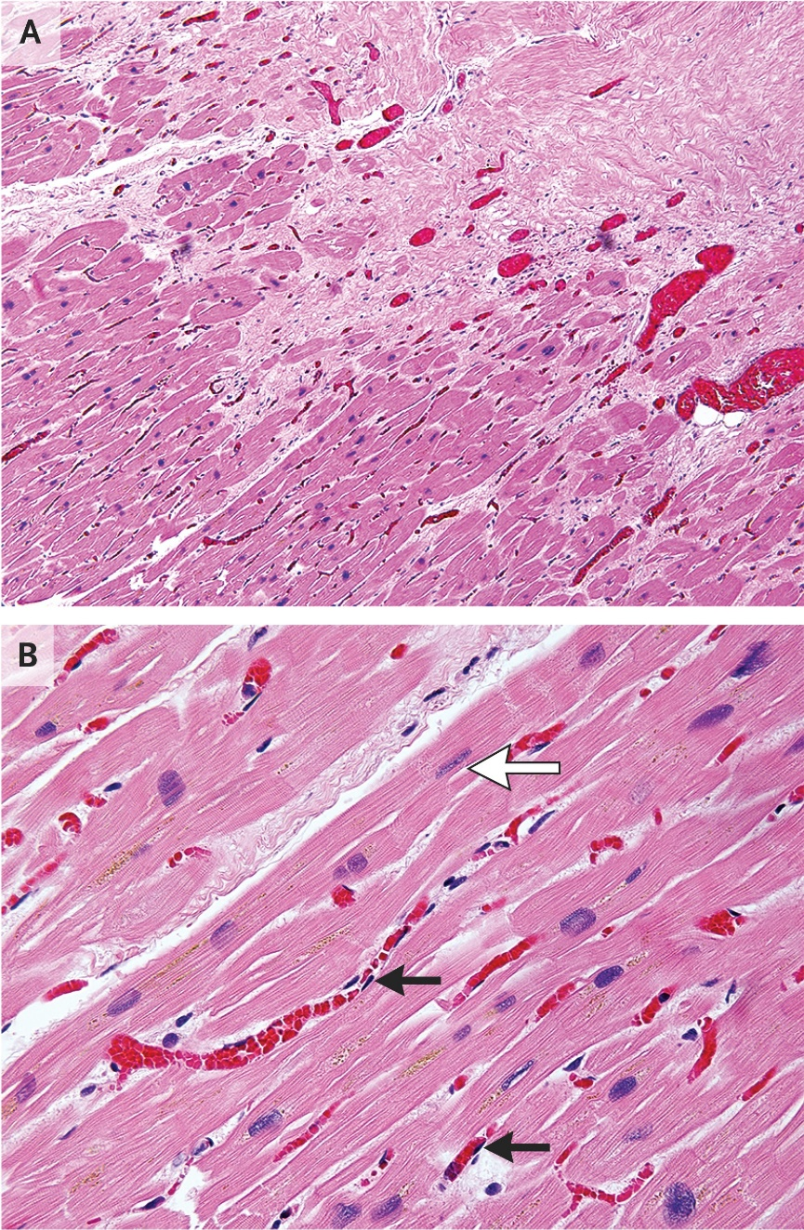
Histologie – reakce tkání stav po 3 týdnech
Barvení hematoxylinem a eosinem
Obr. A:
rozšíření malých cév na rozhraní husté fibrózy
a životaschopného myokardu
Neexistuje žádný akutní zánět myokardu nebo akutní buněčná nekróza.
Obr. B (detail „border zony“)
Kardiomyocyty: občasné obdélníkové jádro "boxcar" (bílá šipka) a hypertrofie (jsou pozorovány v chronických stádiích srdečního selhání)
Endotelové buňky mají normální vzhled (černé šipky), dlouhé, tenké, nereaktivní jádra.
Phillip S. Cuculich et al., N Engl J Med 2017; 377:2325-2336

Slide 7
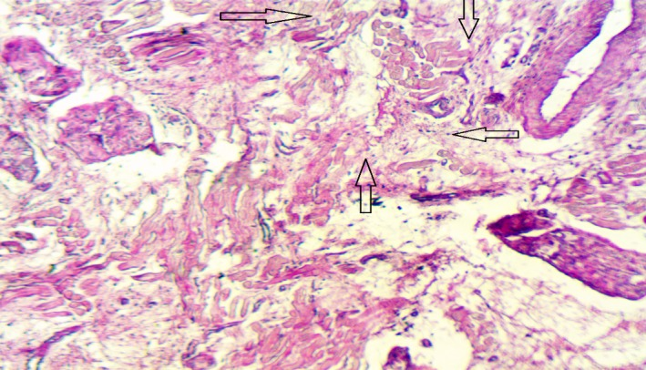
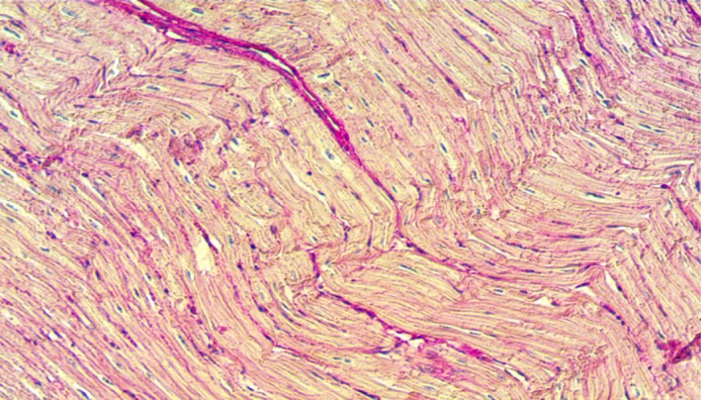
Histologie – reakce tkání
stav po 3-6 měsících
Obr. A
Histologické úseky oblasti AV uzlu po SRA:
závažné poruchy architektury,
ztráta buněčné organizace (vyskytující se v normálních AV uzlech
stav po buněčné nekróze s rozsáhlým ukládání fibrinu v oblasti
Dávka 35-40 Gy
Okolní tkáně:
vykazují normální architekturu
Obr. B
Obr. A: zobrazení fibrózy na AV uzlu
Obr. B: normální architekturou okolní septální tkáně
Marwan M. Refaat, J Am Heart Assoc. 2017 Nov

Slide 8
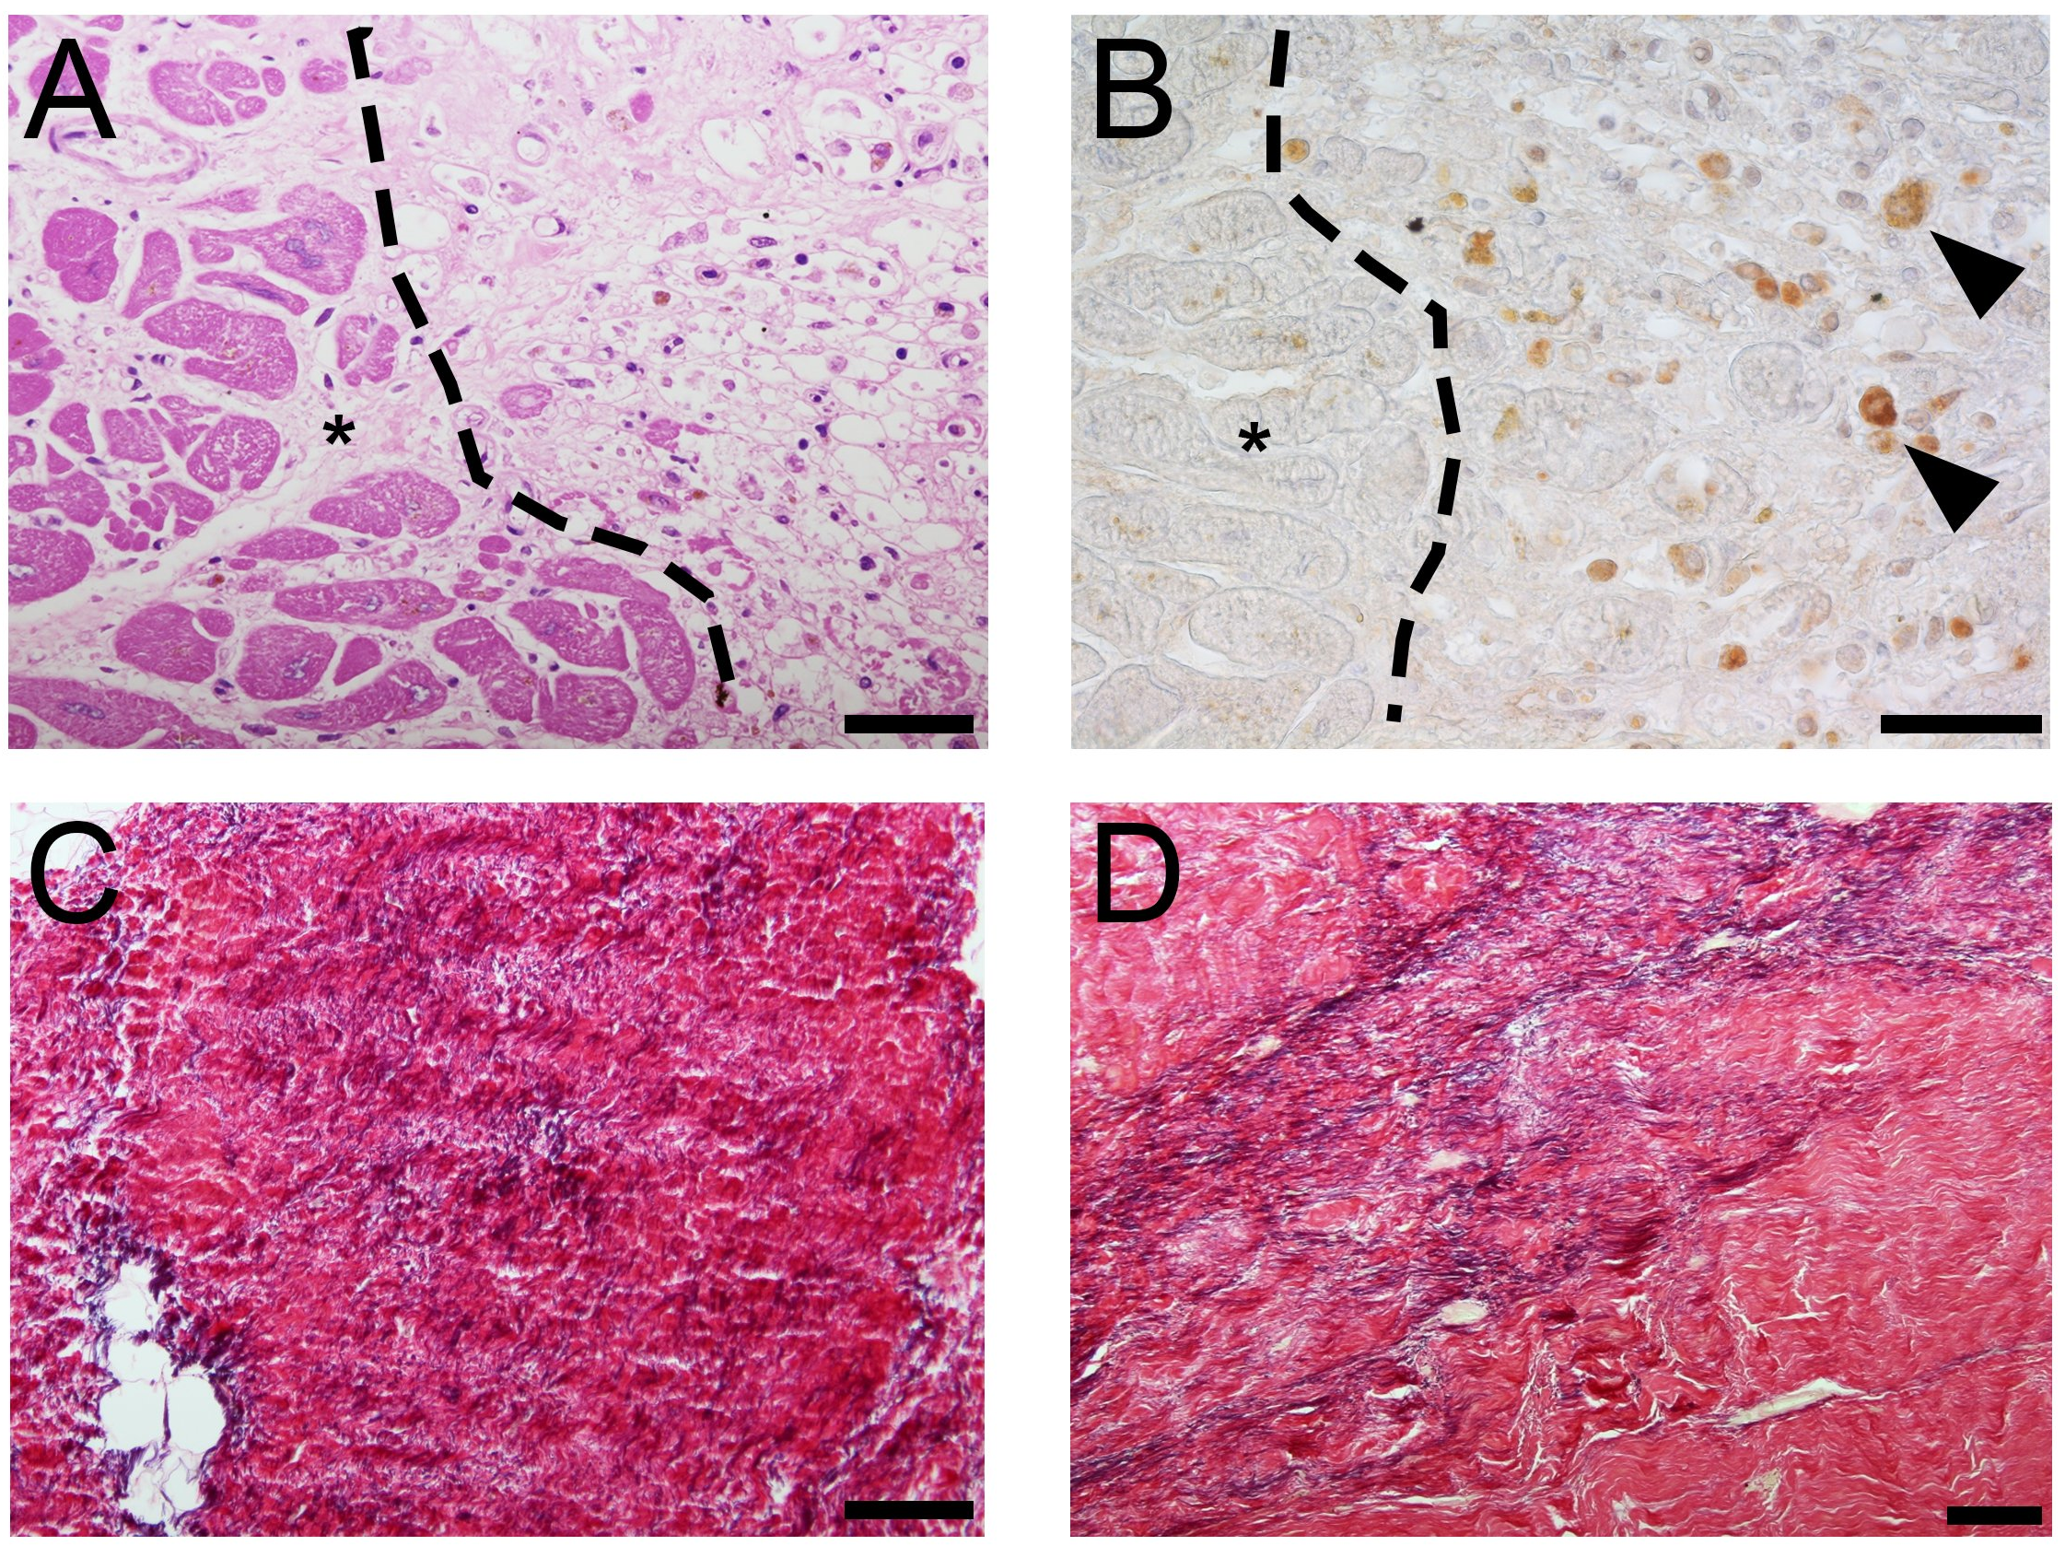
Histologie – reakce tkání
stav po 3-6 měsících (25Gy)
histologie:
  myocytolýza (ostrý přechod do životaschopného myokardu)
imunohistochemie:
  makrofágy CD68+/CD11c+ (pozánětlivá reakce),
  aktivní kaspáza 3
  (marker apoptózy)
Histologie:
  fibróza s ostrým přechodem do životaschopného myokardu.
  CD11c+ vzácné, minim bb imunoreaktivních pro aktivní kaspázu 3.
Histologie:
  fibróza/myokardu, ostrá hranice
  +výrazná elastóza (obr. 2D).
  Bez imunoreaktivních bb
Kautzner J, Jedličková K, et al., J Am Coll Cardiol, 2021 sep

Slide 9
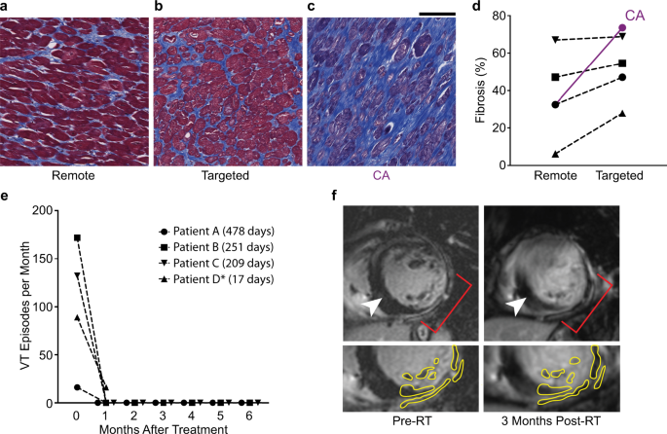
Fibróza nebo elektrické změny myokardu
25Gy:
nezvyšuje fibrózu myokardu
Zvyšuje rychlosti vedení v ozářeném myokardu
Zvyšuje množství sodíkových kanálů-dlouhodobé přeprogramování substrátu
Závislost elektrických změn na dávce –
Významné změny 25, 20, 15 Gy, nižší dávky ke kondukčním změnám nevedou
Zhang, D.M., Navara, R., et al, Nat Commun, 2021 sep

Slide 10
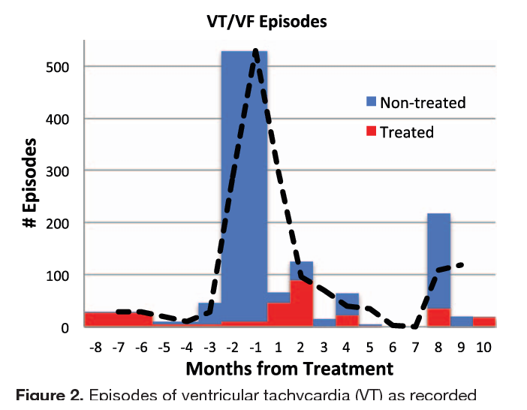
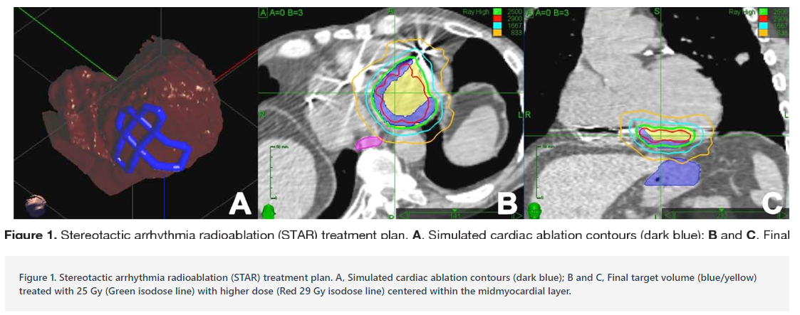
Stereotaktická radiochirurgická ablace substrátová navigace (2012)
ICM, LVEF 0.24, stp CABG, ICD,
PET-CT – jizva spodní stěny LK,
VT 160/min
Dávka 25 Gy - izodose 75% (CyberKnife, Accuray, Sunnyvale, CA),
maxim dávka 33 Gy v centrální části jizvy
výkon 90 minut (2012)
Loo BW et al., Circulation: Arrhythmia and Electrophysiology. 2015;8:748–750

Slide 11
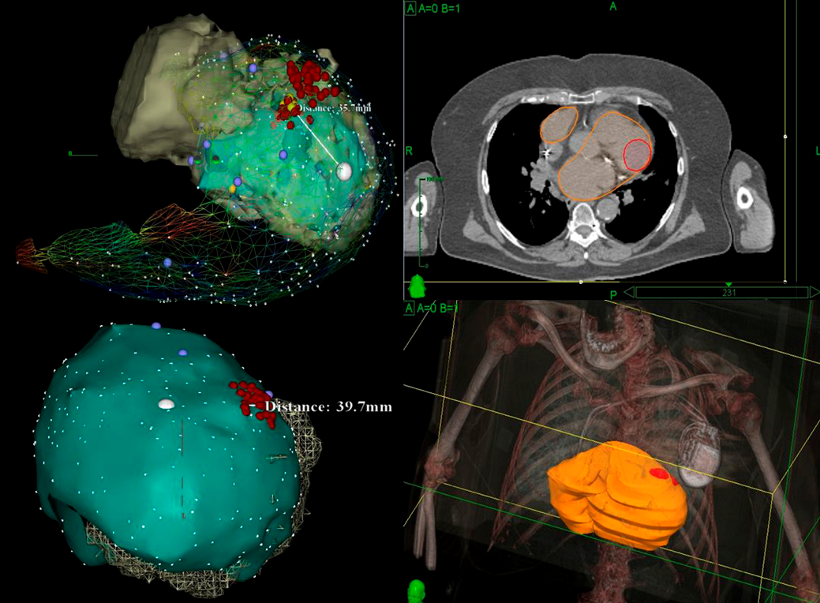
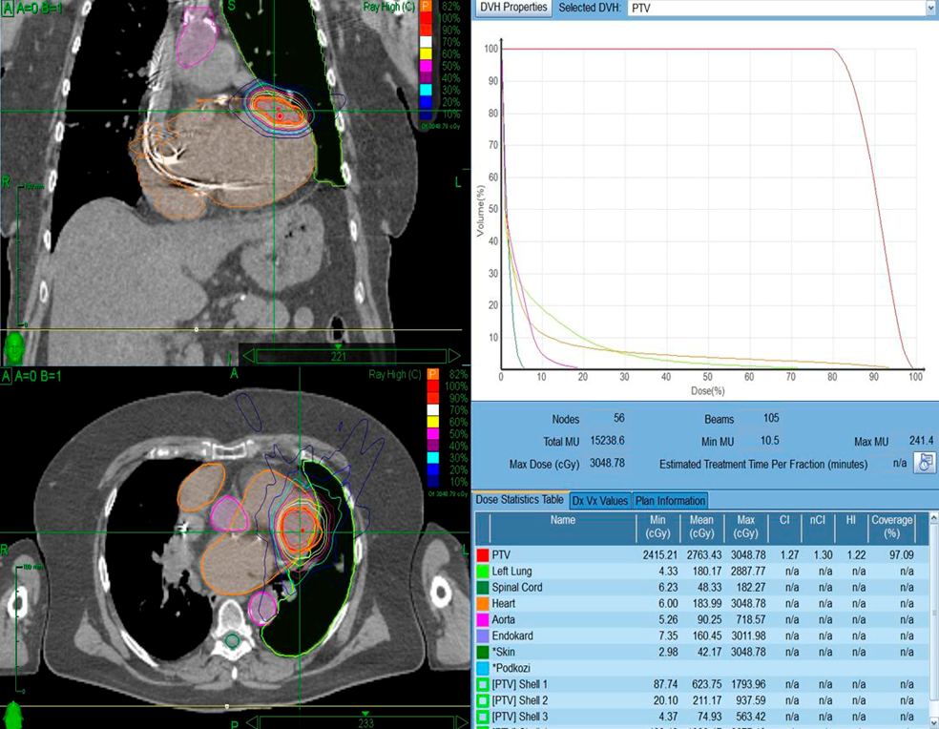
Stereotaktická radiochirurgická ablace
EP navigovaná (2014)
NICM, LVEF 0.25, mitral reg. III/IV, CRT-ICD
selhání RFA vč. endo-epi
CT + EP navigovaná
Cvek J, et al., Cureus 2014:6:e190-e190

Slide 12
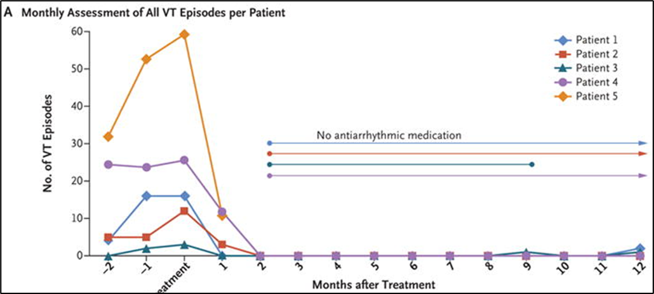
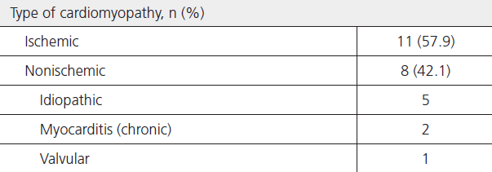
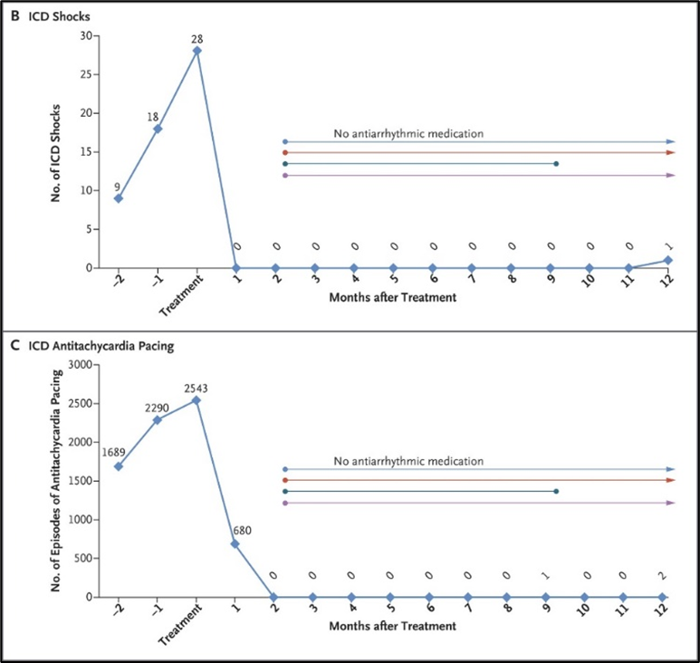
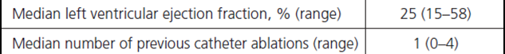
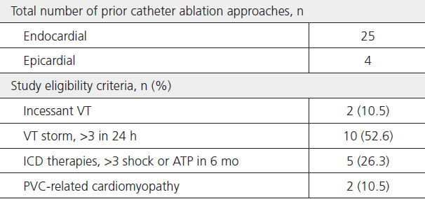
SBRT: kombinace substrátové a neinvazivní EP navigace ENCORE-VT Trial
Redukce epizod VT ze 119 (4–292) na 3 (0–31; P<0.001)
Cuculich PS, et al., N Engl J Med 2017; 377:2325-2336
Robinson CF et all., Circulation. 2019;139:313–321

Slide 13
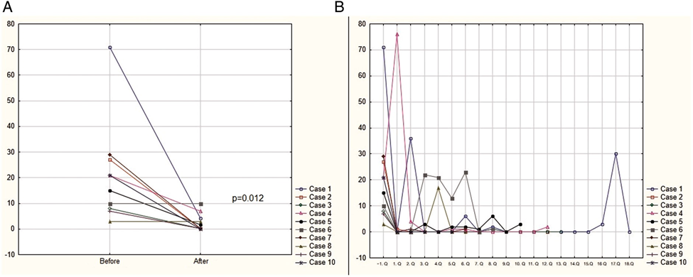
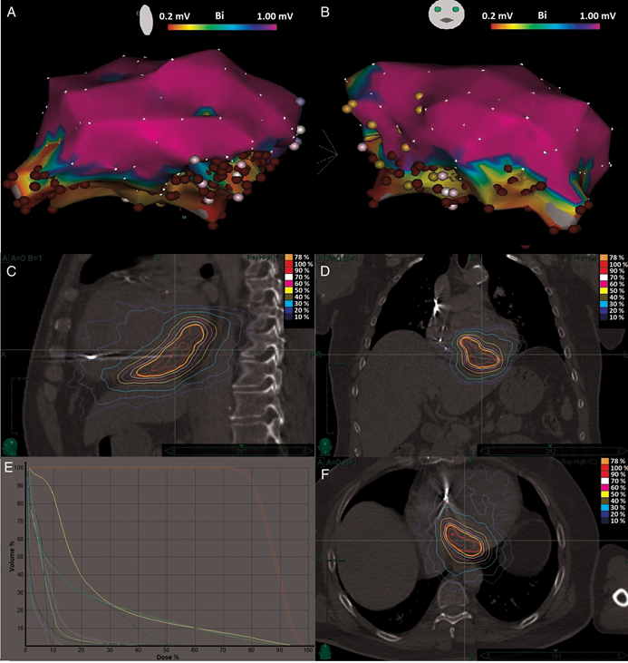
SBRT: navigovaná invazivní EP
10 ptc., mean PTV, 22.15 mL;
SBRT prům. 68 min
FU 28M
Redukce epizod VT by 87.5% (P = 0.012)
Figure 1 Reduction of sustained VT before and after treatment. (A) Significant reduction of sustained VT after SBRT
Neuwirth R, Cvek J., et al., EP Europace, July 2019

Slide 14
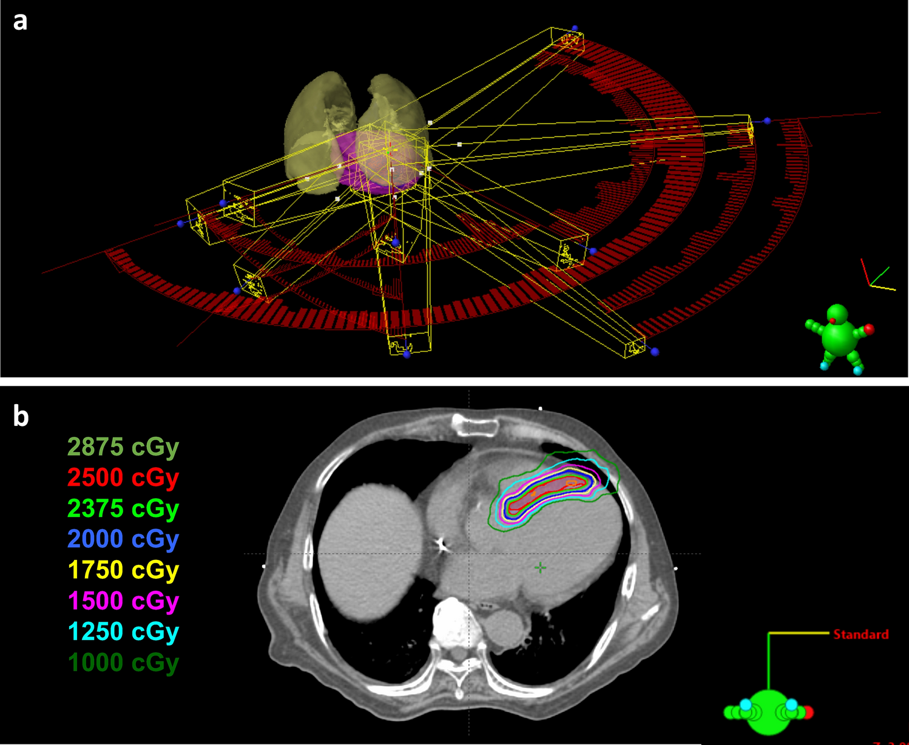
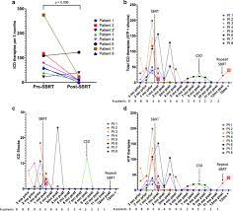
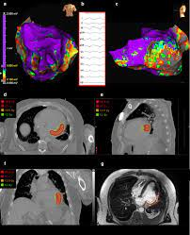
SBRT: další léčené soubory
Non-invasive stereotactic body radiation therapy for refractory ventricular arrhythmias: an institutional experience
8 pct, FU 7.8 M,
Redukce ICD terapií z 69.5 (43.5, 115.8) pre-SBRT na 13.3 (IQR 7.7, 35.8) post-SBRT (p = 0.036)
First Asian population study of stereotactic body radiation therapy for ventricular arrhythmias
7 pct., FU 14.5 M, redukce shocků ICD,
Chin R, et al., J Interv Card Electrophys, 2021 sep
Li-Ting Ho, et al., Scientific reports, 2021 may

Slide 15
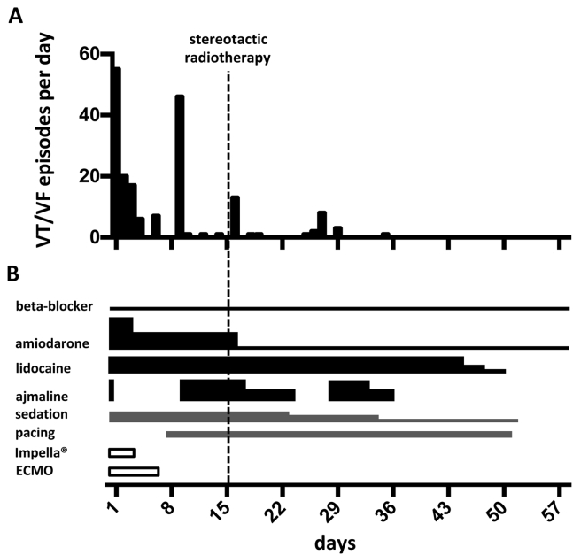
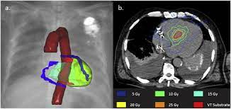
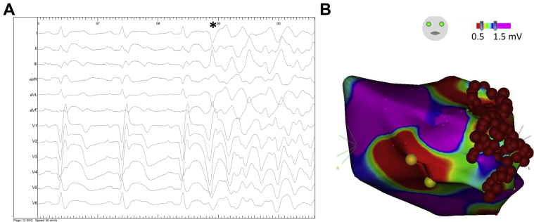
Risen from the dead: Cardiac stereotactic ablative radiotherapy as last rescue in a patient with refractory ventricular fibrillation storm
SBRT: Arytmická bouře
Rescue procedure for an electrical storm using robotic non-invasive cardiac radio-ablation
E. Scholz, K. Seidensaal, et all., HeartRhythm Case Rep., 2019 Jun
R. Jumeau, M. Ozsahin, Radiother Oncol, 2018, Aug

Slide 16
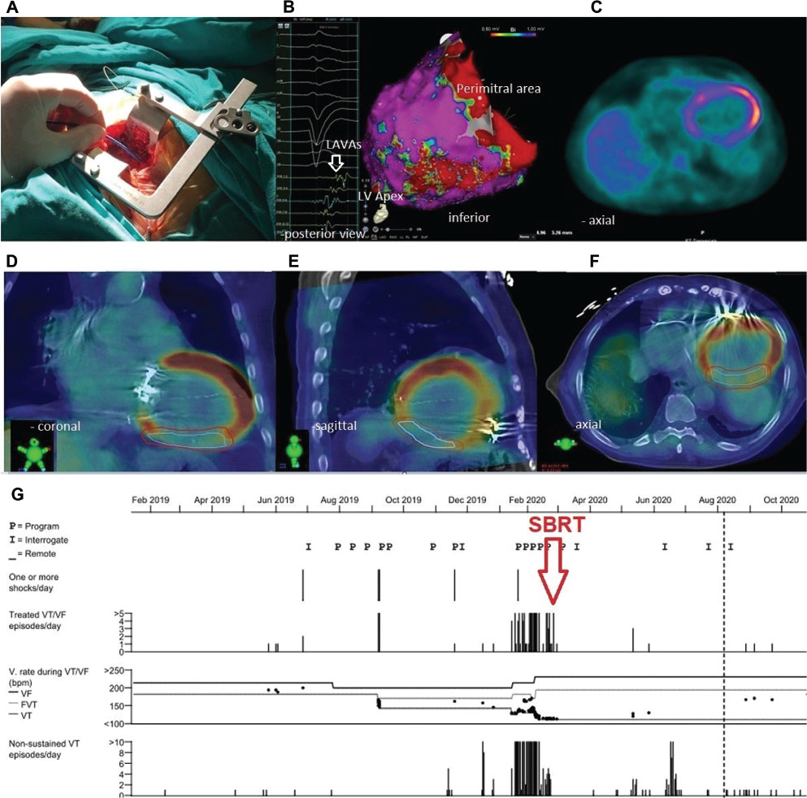
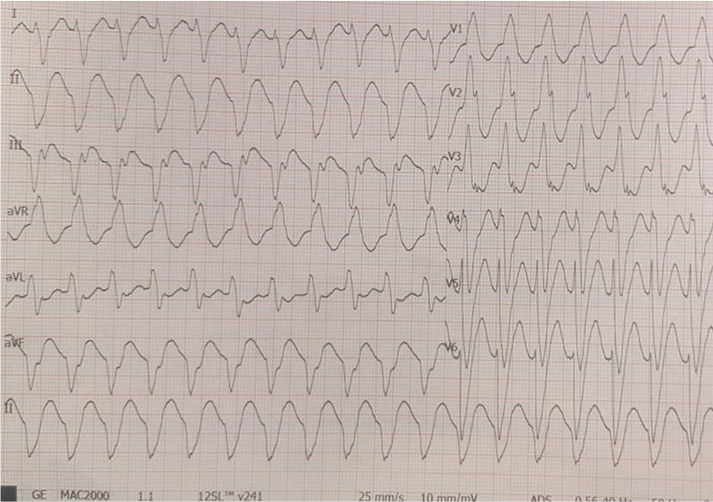
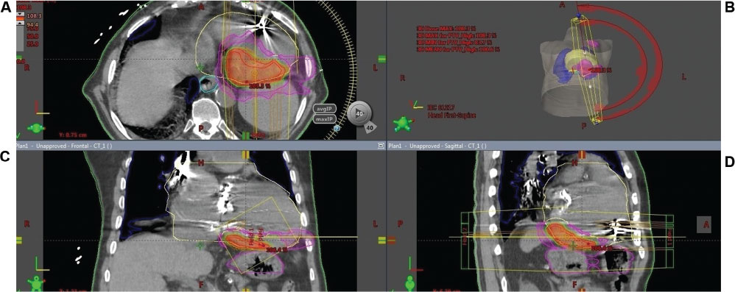
SBRT: absence přístupu ke katétrové RFA casuistika pacienta AVR/MVR, stp KCH epikard. ablaci
Use of Stereotactic Radioablation Therapy as a Bailout Therapy for Refractory Ventricular Tachycardia in a Patient with a No-entry Left Ventricle
D. Aras, H. F. Ozturk, J Innov Card Rhythm Manag. 2021 Sep

Slide 17
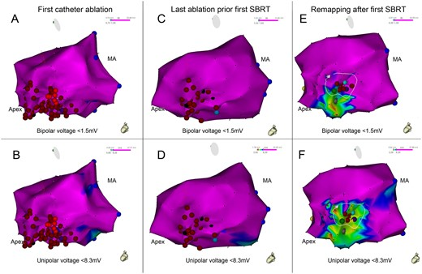
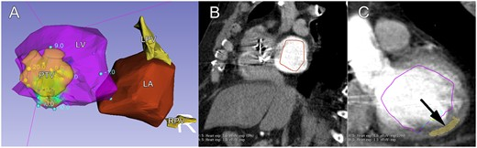
SBRT: opakovaná radioterapie
Kazuistika pac. s ICM, druhé SBRT bylo přesněji zaměřeno
Panel (A): 3D model LV a LA importovaný z CARTA (slicer.org).
Panely (B) a (C) znázorňují endokardiální obrysy LA a LV promítnuté na nezpracované CT snímky
Peichl P, Šramko M, et al., Eur Heart J Case Rep. 2021 Feb

Slide 18
Shrnutí:
Léčené soubory pac. jsou malé
Chybí kontrolní placebová větev
Po SBRT část pacientů podstupuje další katétrovou ablaci
Dominuje EP navigace SBRT, výjimečně bez předchozí EP navigace (strukturní ablace)
Směsice zářičů (Varian Truebeam, Cyberknife, Elekta Versa)
Nejasná tkáňová odpověď myokardu na SBRT (apoptóza-fibróza vs přeprogramování kardiomyocytů se zvýšením vodivosti tkáně?)
Dávka 25Gy

Slide 19
Kdy a jak léčit stereotaktickou radiochirurgickou ablací?
Selhání katétrové léčby
  nebo technická neschůdnost katétrové ablace
Prognosticky nepříznivá arytmie
Závažná klinická manifestace
Stabilní pacient
Onkologická klinika FN Ostrava
  CyberKnife, zkušenosti s plánováním a zaměřením cíle
25 Gy
Elektrofyziologická navigace

